Slide 1
Read Paper
MoonNyeon KiM

Slide 2
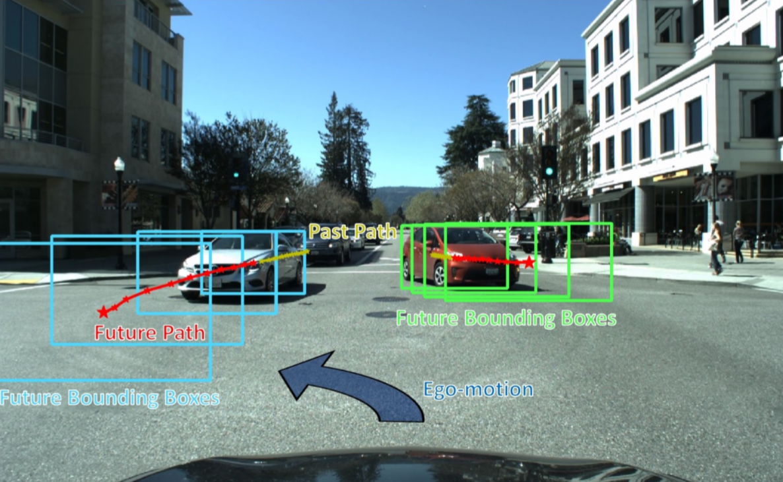
Egocentric Vision-based
Future Vehicle Localization for Intelligent Driving Assistance Systems

Slide 3
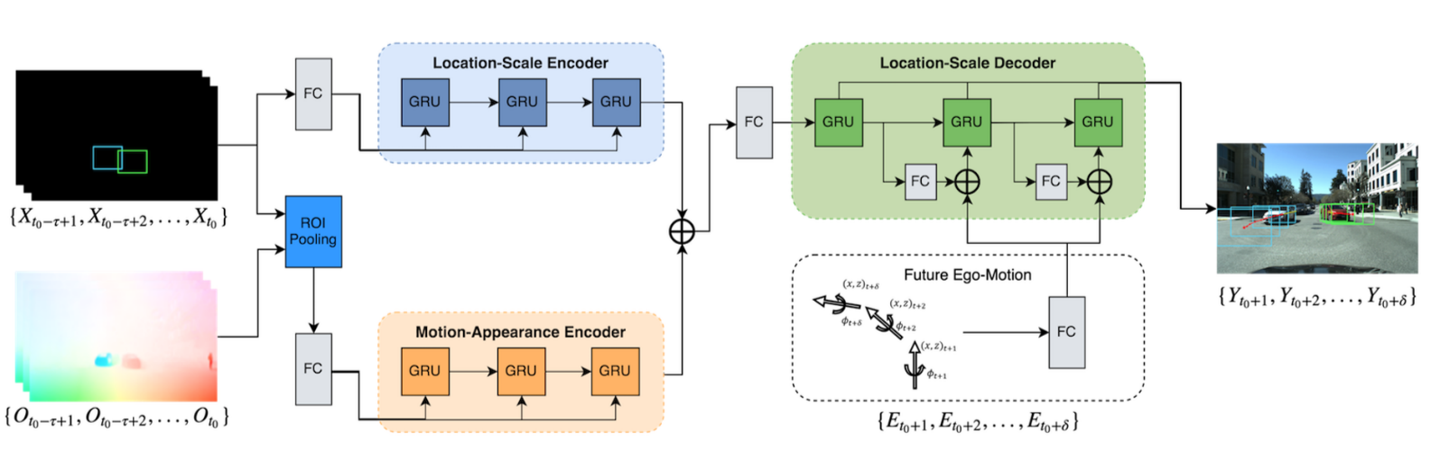
Proposed Approach
Egocentric view, challenging driving scenarios such as intersections.
Multi-stream RNN encoder-decoder (RNN-ED)
Honda Egocentric View - Intersection (HEV-I) dataset

Slide 4
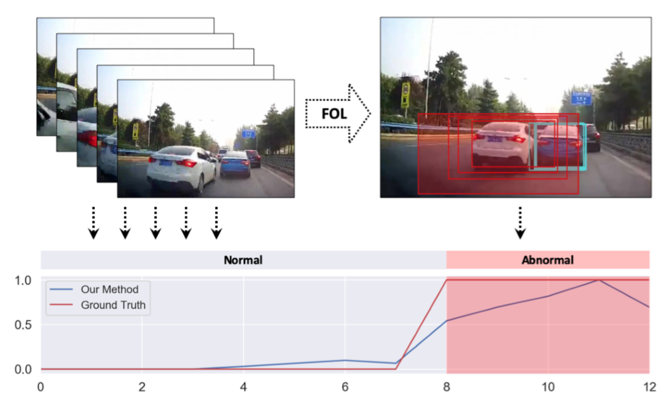
Unsupervised Trafﬁc Accident
Detection in First-Person Videos

Slide 5
Proposed Approach
Predict the future locations of objects. d
Paper : Egocentric Vision-based Future Vehicle Localization for Intelligent Driving Assistance Systems
d
Compare predicted object locations to the actual locations.
unexpected roadway events ⇒ unexpected changes in an object’s speed or position.
⇒ Three different anomaly detection strategies
정리
object의 미래 위치를 예측한다 -> 그 전에 하던 논문 기반
예측한 미래위치와 실제 위치를 비교한다.
- 예상치 못한 도로 사건들은 물체의 속도나 위치에 갑작스런 변화를 일으킨다.
=> 비정상적인 도로 사건을 감지
=> 3가지 검출 전략

Slide 6
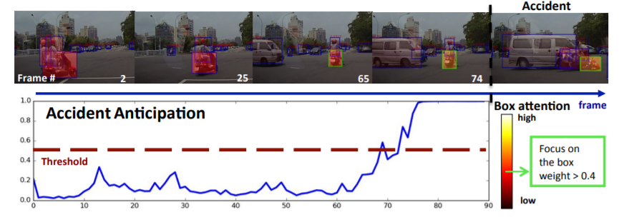
Anticipating Accidents in Dashcam Videos

Slide 7
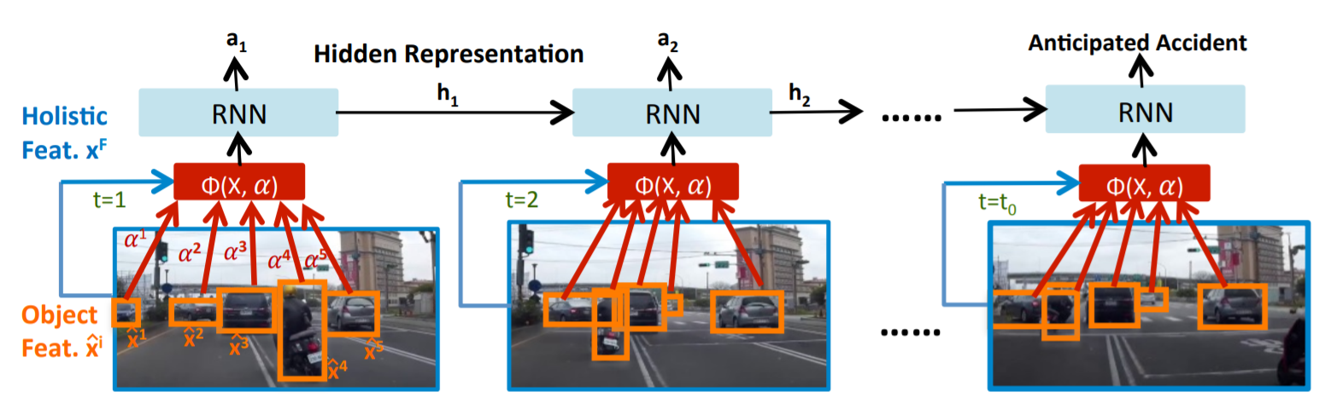
Proposed Approach
Dynamic Spatial Attention RNN
d
distribute soft-attention to candidate objects dynamaically to gather subtle cues
d
model the temporal dependencies of all cues to robustly anticipate an accident

Slide 8
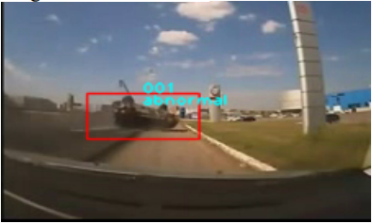
Vision-based Real-time Traffic Accident Detection

Slide 9
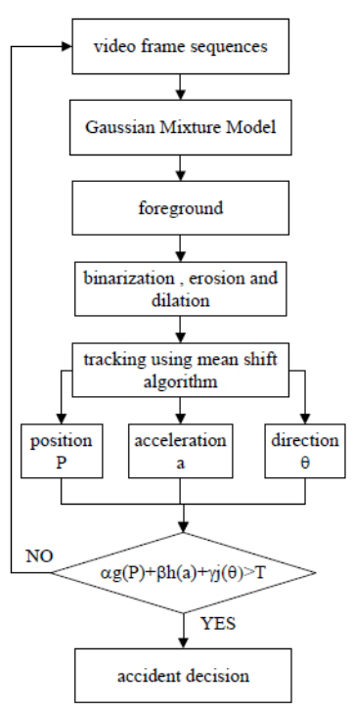
Proposed Approach
Gaussian Mixture Model(GMM)을 사용해 차량을 탐지
평균 시프트(Mean Shift) 알고리즘으로 추적(Tracking)
차량 위치 변화, 가속도, 방향의 매개변수로 사고 판단

Slide 10
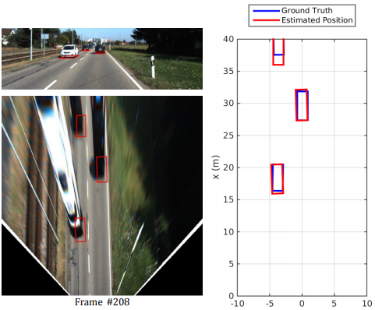
Deep Learning based Vehicle Position and Orientation Estimation via Inverse Perpective Mapping Image

Slide 11
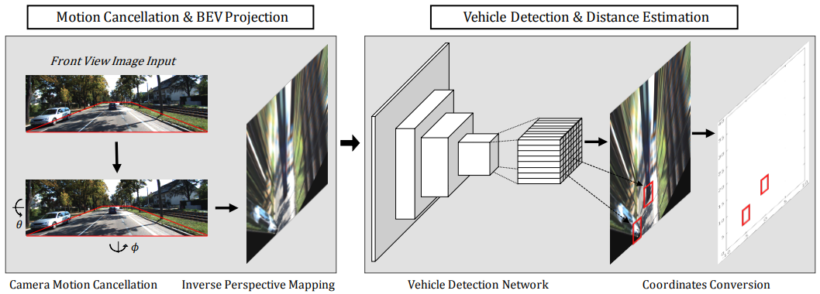
Proposed Approach
단안(Monocular) 영상을 사용해 위치, 크기, 방향을 추정(Estimating)
영상으로부터 거리를 효과적으로 추정하기 위해 역원근법(Inverse Perspective) 맵핑 사용
1) 관성측정장치를 이용해 피치, 롤 모션을 취소(Cancle)하고 조감도로 투영
2) CNN을 이용해 차량 위치, 크기, 방향 검출

Slide 12
Uncertainty-based Traffic Accident Anticipation with Spatio-Temporal Relational Learning

Slide 13
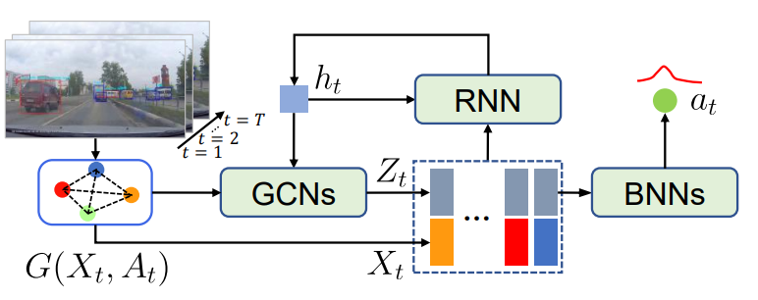
Proposed Approach
시간적, 공간적 특징 관계를 얻기 위해 Graph Convolutional Network(GCN)을 사용한다.
시간적 특징은 RNN을 사용해 얻는다.

Slide 14
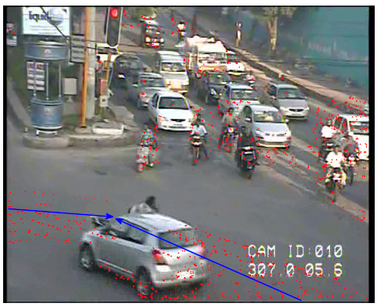
Deep Spatio-Temporal Representation for Detection of Road Accident using Stacked Autoencoder

Slide 15
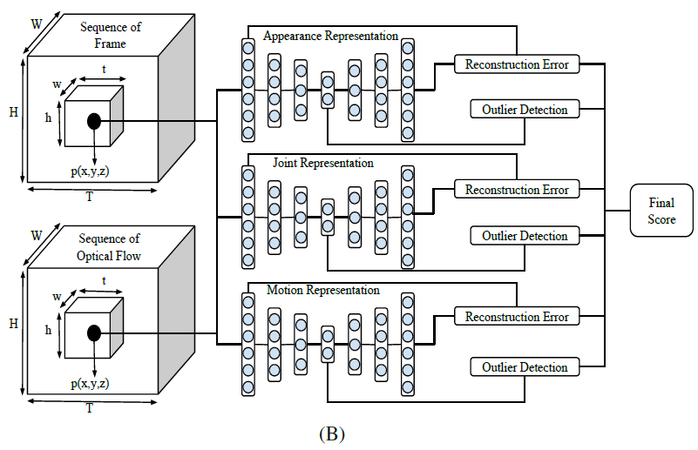
Proposed Approach
CCTV 상황에서 시공간 볼륨을 학습해 사고를 검출한다.
사고를 검출할 때 Reconstruction Error와 Likelihood of the deep representation을 사용한다.

Slide 16
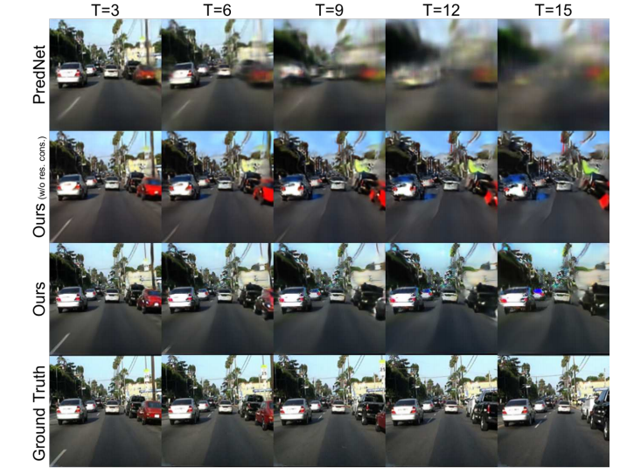
Predicting Future Frame using Retrospective Cycle GAN

Slide 17
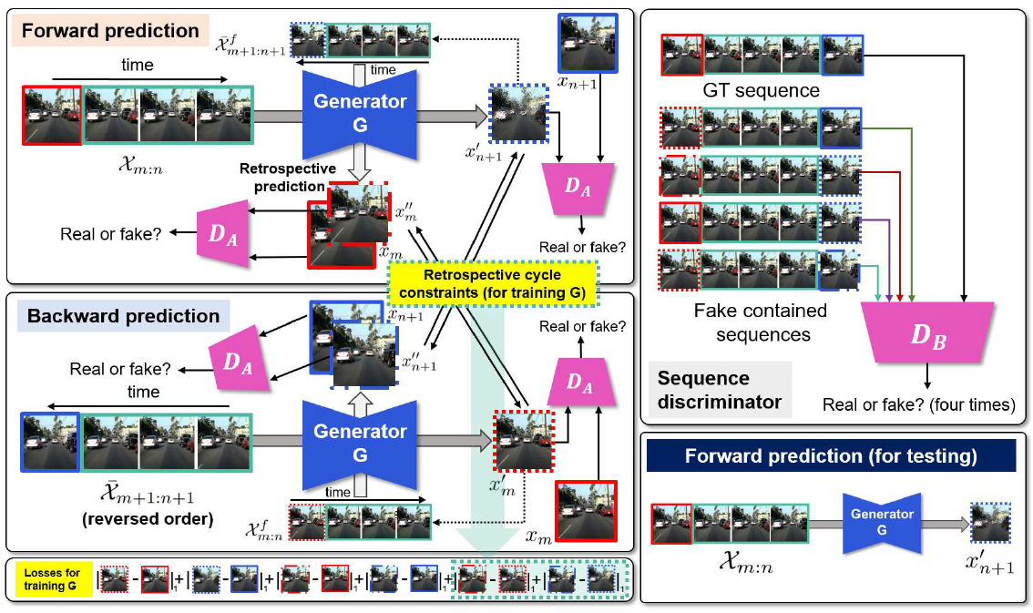
Proposed Approach
후향적 사이클 제약조건(Retrospective cycle constraints)을 사용해 양방향 예측의 일관성을 적용하면서 미래와 과거의 프레임을 예측할 수 있는 단일 생성기(single generator)를 훈련
가짜 프레임을 식별하기 뿐만 아니라 가짜 시퀀스와 실제 시퀀스를 구별하기 위해 두 개의 판별기(discriminator)를 사용
시퀀스 판별기는 시간적으로 일관된 프레임을 예측하는데 중요한 역할

Slide 18
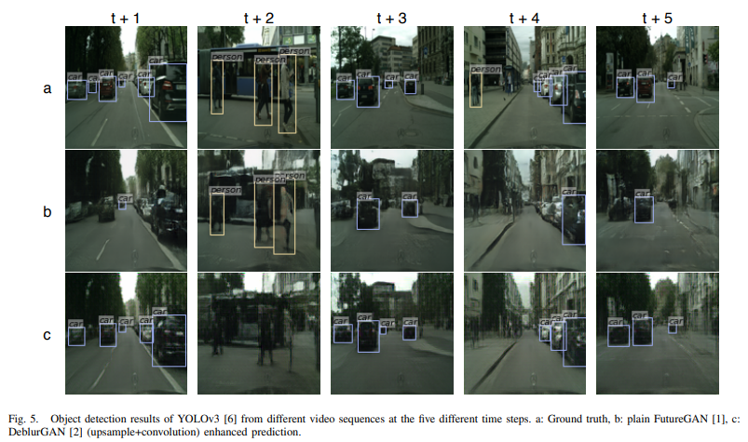
Enhancing Traffic Scene Predictions with Generative Adversarial Networks

Slide 19
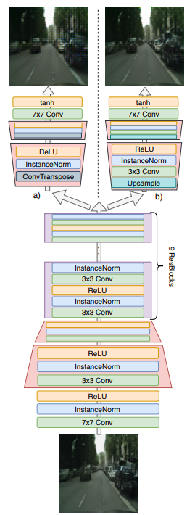
Proposed Approach
Generator Structure
안정적(reliably)으로 다음 프레임을 예측할 수 있는 2단계 파이프라인 제안
첫번째로 미래 프레임을 생성
두번째로 사실적으로 보이도록 프레임 개선

Slide 20
Future Video Synthesis with Object Motion Prediction

Slide 21
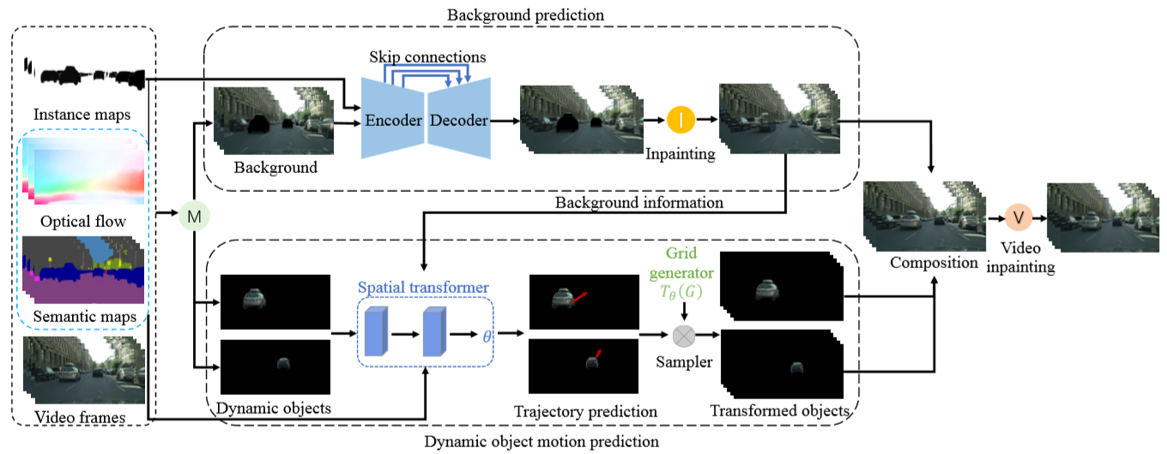
Proposed Approach
맨날 보았던 비디오 프레임 예측 접근방법
하지만 영상 직접 합성(synthesizing directly) 대신 배경과 움직이는 물체(object)를 분리(decoupling)해 장면 역학(scene dynamics)을 이해하도록 설계

Slide 22
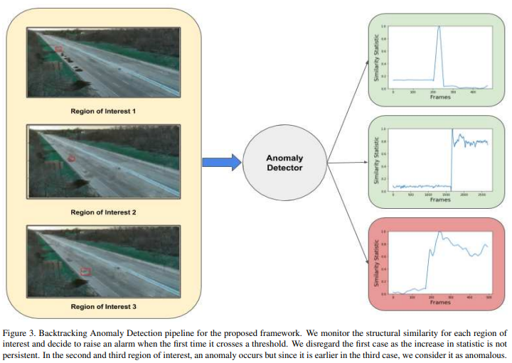
Fast Unsupervised Anomaly Detection in Traffic Videos

Slide 23
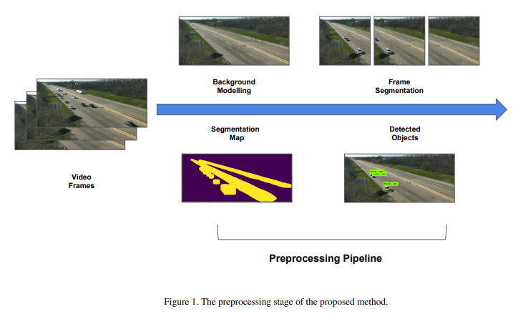
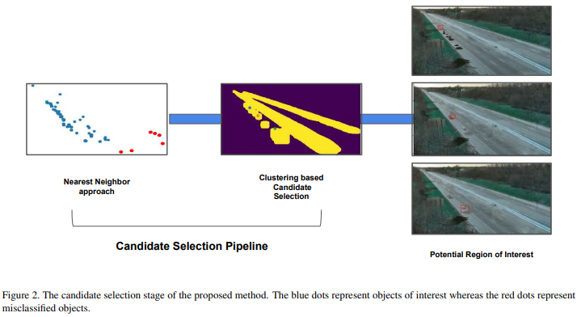
Proposed Approach
사전 처리, 후보 선택, 역추적(backtracking) 이상 검출의 세 모듈로 빠른 비지도 이상 검출 시스템 제안

Slide 24
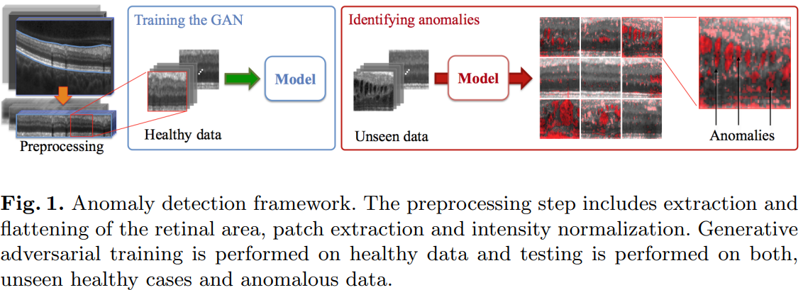
Unsupervised Anomaly Detection with Generative Adversarial Networks to Guide Marker Discovery

Slide 25
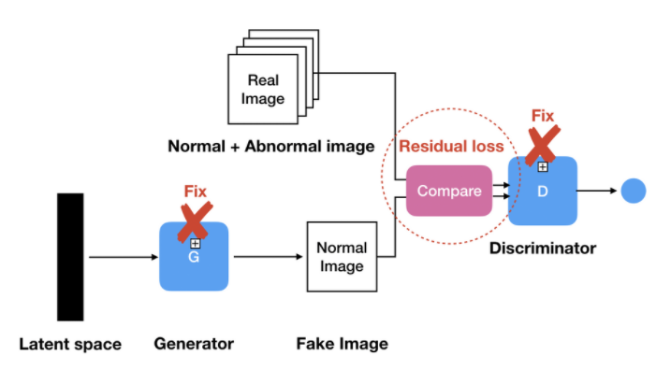
Proposed Approach
이미지 공간에서 잠재 공간(latent space)으로의 맵핑을 기반으로 새로운 이상 점수 체계(anomaly scoring scheme)를 수반해 해부학적인 매니폴드(manifold)를 학습하는 DCGAN 기반의 AnoGAN을 제안한다.

Slide 26
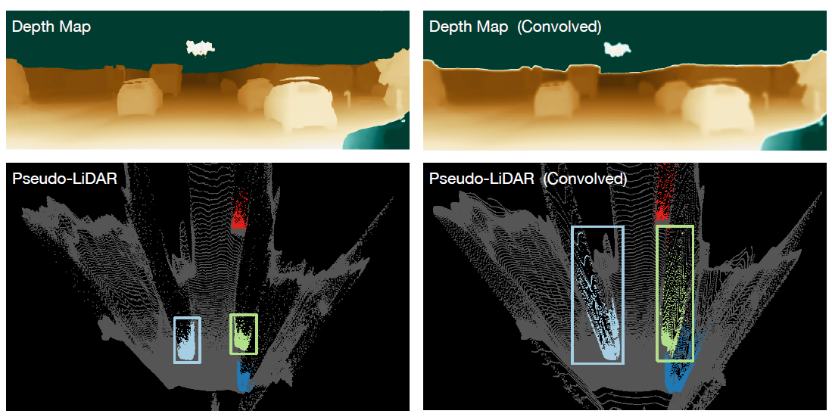
Pseudo-LiDAR from Visual Depth Estimation: Bridging the Gap in 3D Object Detection for Autonomous Driving

Slide 27
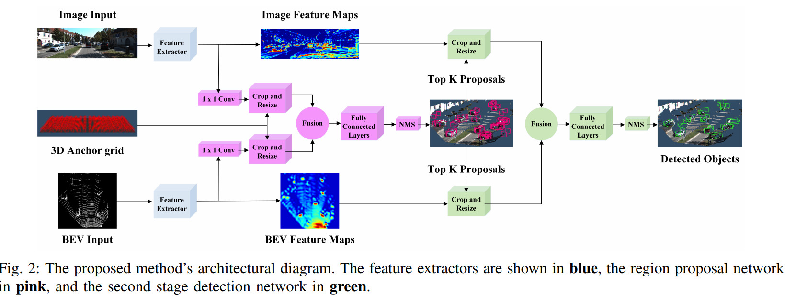
Proposed Approach
본 논문에서 검출 성능이 데이터의 질(quality)가 아니라 데이터의 표현 방식(representation)에 있다고 주장
영상에서 깊이 맵(Depth map)을 추정(estimation)하여 LiDAR 방식으로 변환해 3D Object Detection 성능을 높임

Slide 28
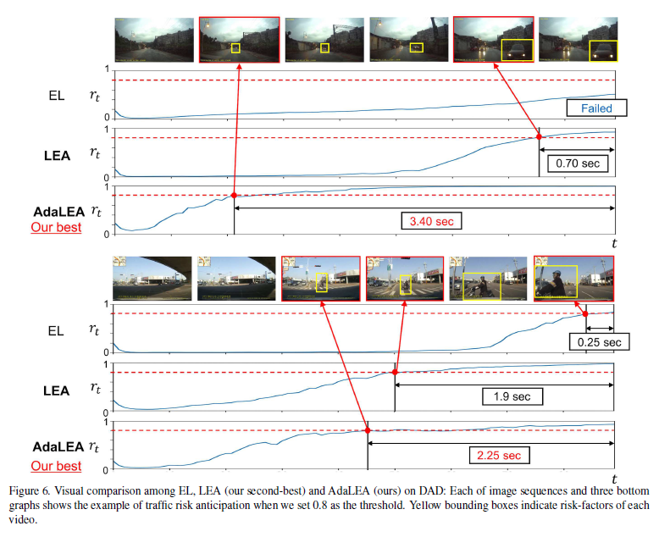
Anticipating Traffic Accidents with Adaptive Loss and Large-scale Incident DB

Slide 29
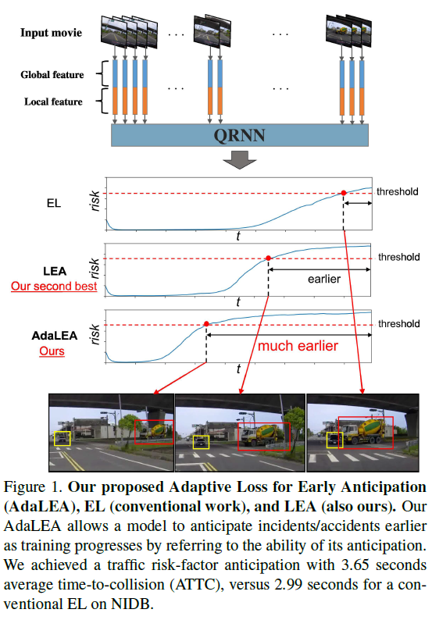
Proposed Approach
Curriculum Learning에서 영감을 받아 학습이 진행됨에 따라 점차적으로 이전 예측을 학습할 수 있도록 하는 AdaLEA 제안

Slide 30
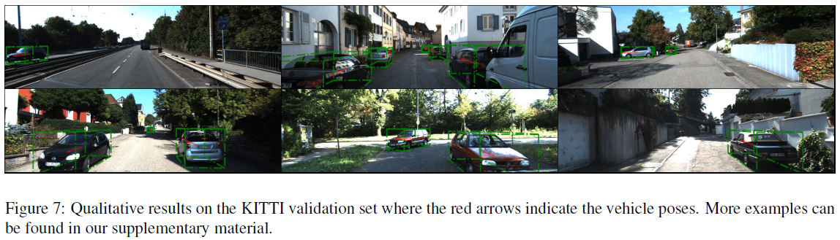
Exploring Intermediate Representation for Monocular Vehicle Pose Estimation

Slide 31
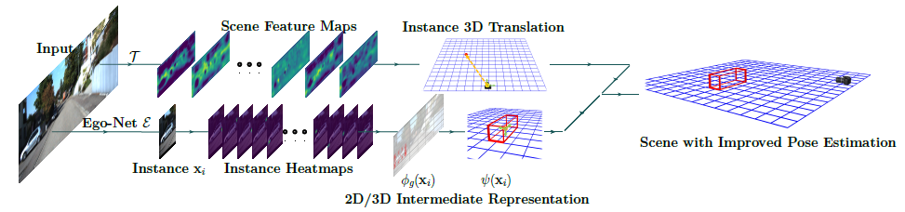
Proposed Approach

Slide 32
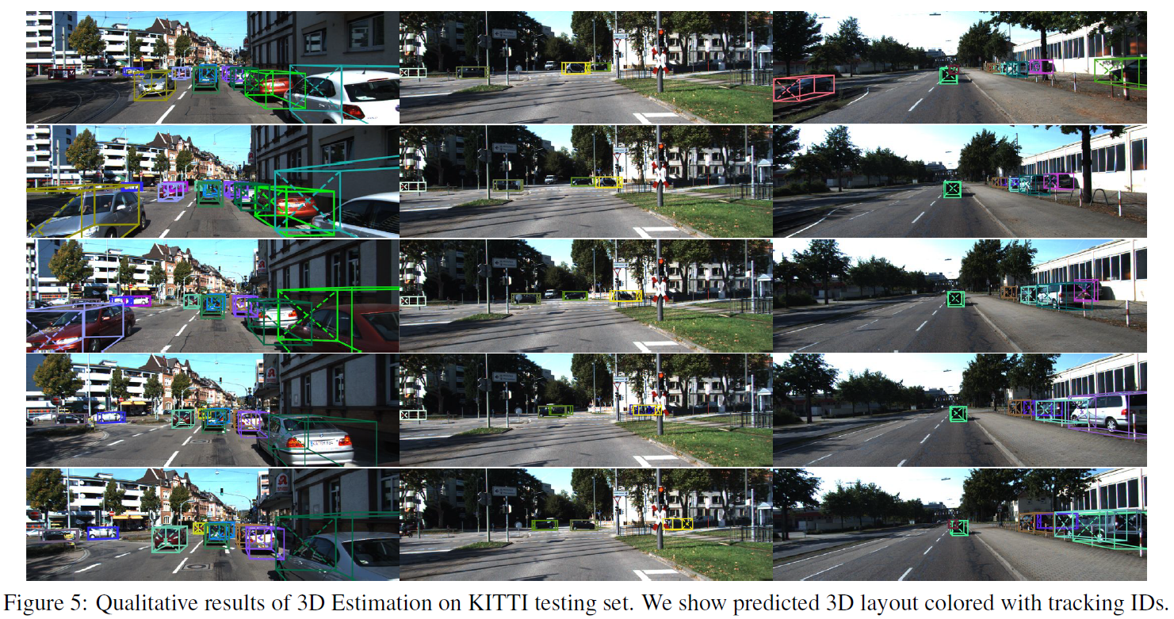
Joint Monocular 3D Vehicle Detection and Tracking

Slide 33
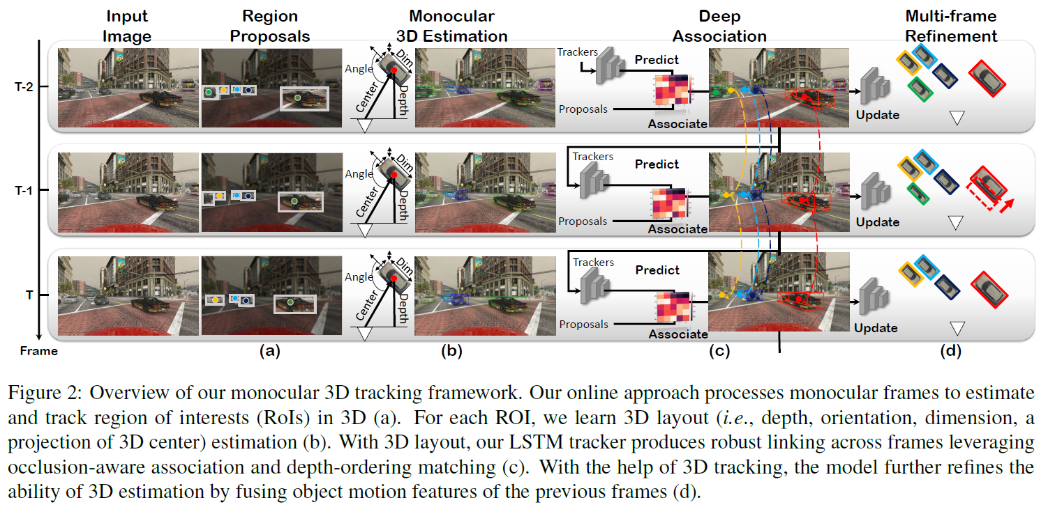
Proposed Approach
Our method leverages 3D box depth-ordering matching for robust instance association and utilizes 3D trajectory prediction for re-identification of occluded vehicles.

Slide 34
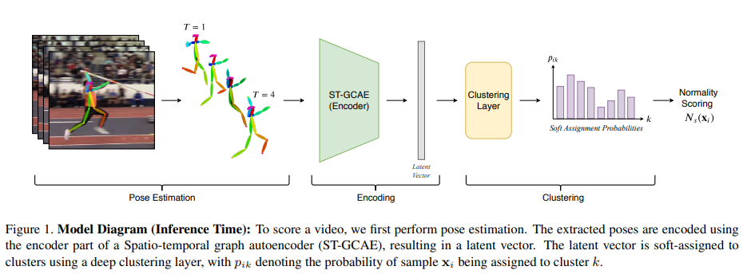
Graph Embedded Pose Clustering for Anomaly Detection

Slide 35
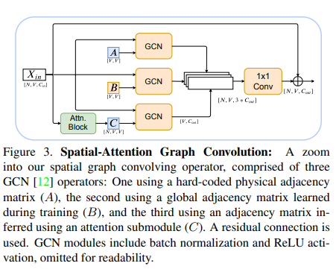
Proposed Approach
A: The use of body-part connectivity as a prior over node relations
B: Dataset level keypoint relations
C: Sample specific relations
N: Sample size
V: Graph nodes

Slide 36
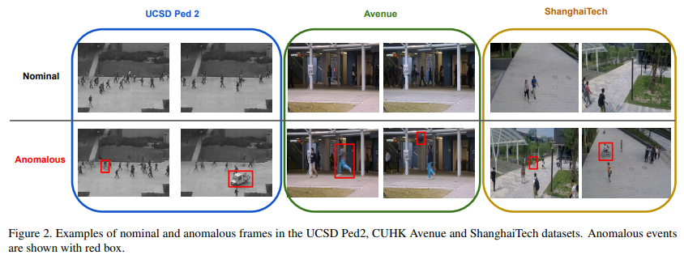
Continual Learning for Anomaly Detection in Surveillance Videos

Slide 37
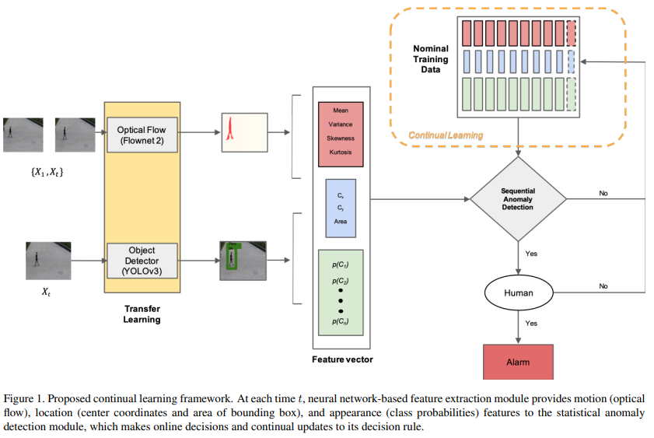
Proposed Approach

Slide 39
Proposed Approach

Slide 41
Proposed Approach

Slide 43
Proposed Approach

Slide 45
Proposed Approach

Slide 47
Proposed Approach

Slide 49
Proposed Approach

Slide 51
Proposed Approach

Slide 53
Proposed Approach

Slide 55
Proposed Approach

Slide 57
Proposed Approach

Slide 59
Proposed Approach

Slide 61
Proposed Approach

Slide 63
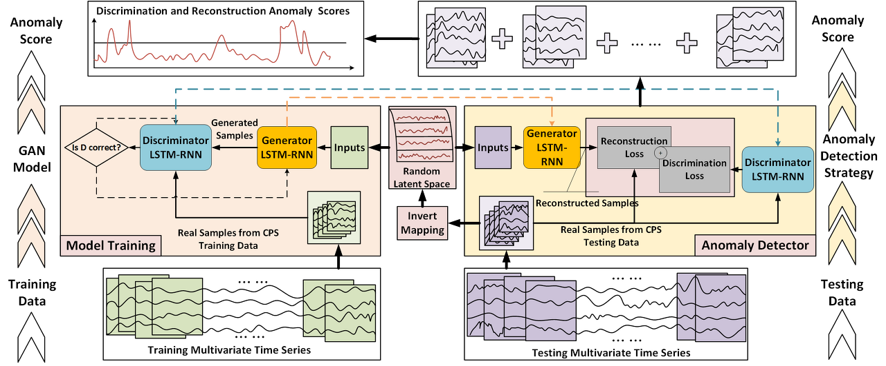
Anomaly Detection 구조

Slide 64
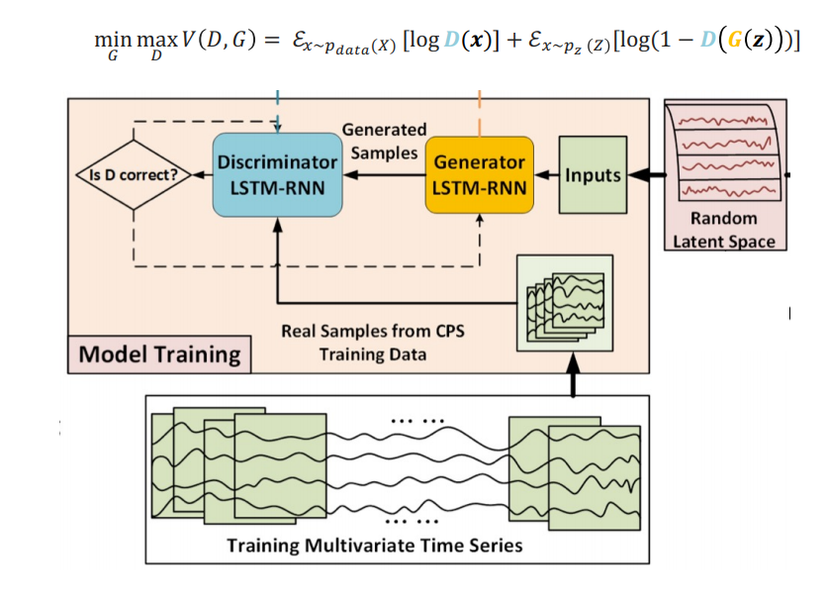
GAN모델 학습

Slide 65
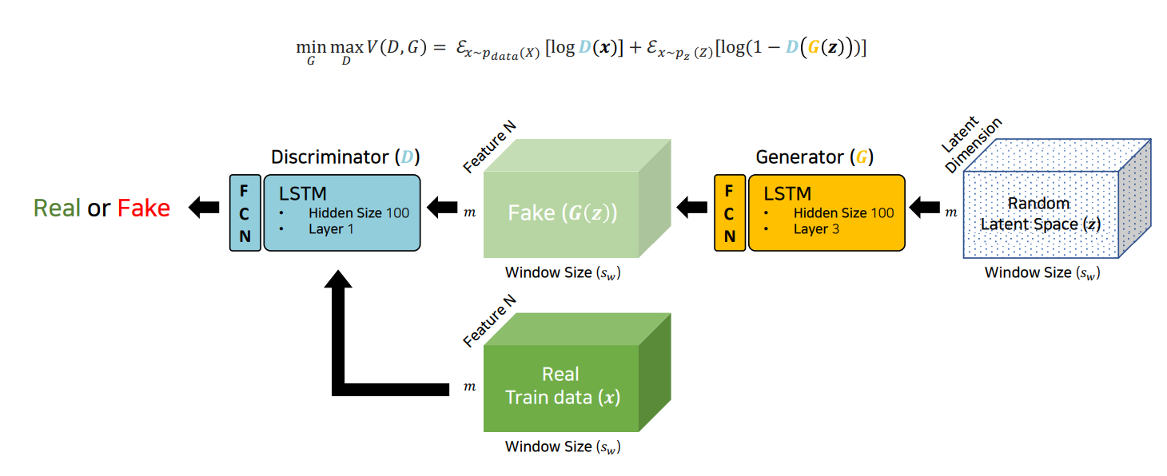
GAN모델 학습

Slide 66
Anomaly Detection 구조

Slide 67
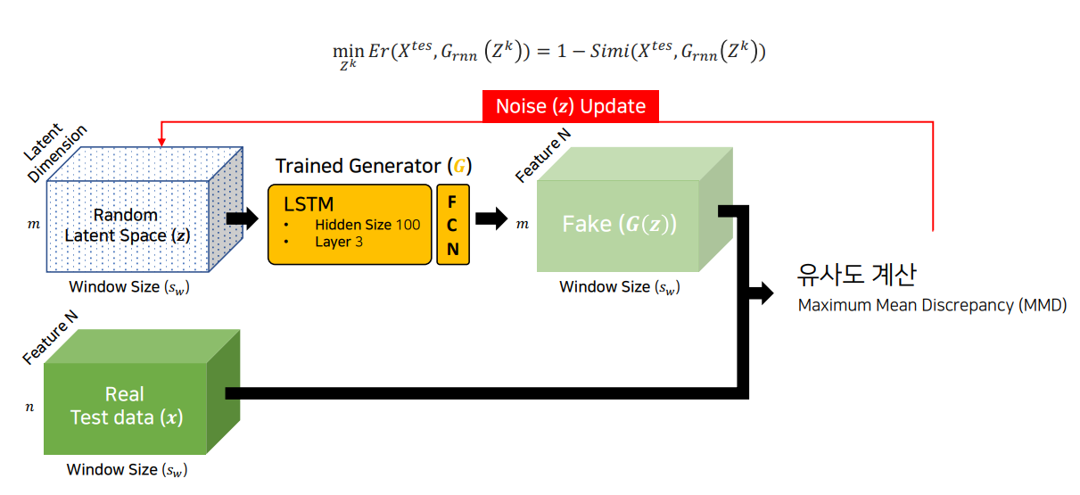
AnomalyDetector
where the similarity between sequences could be defined as covariance for simplicity.

Slide 68
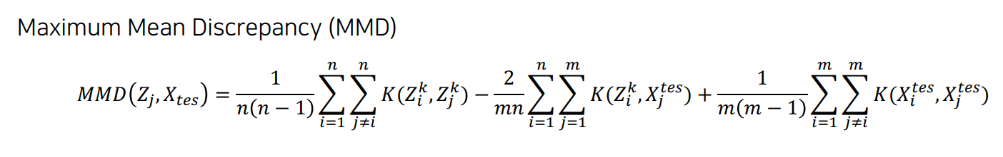

Slide 69
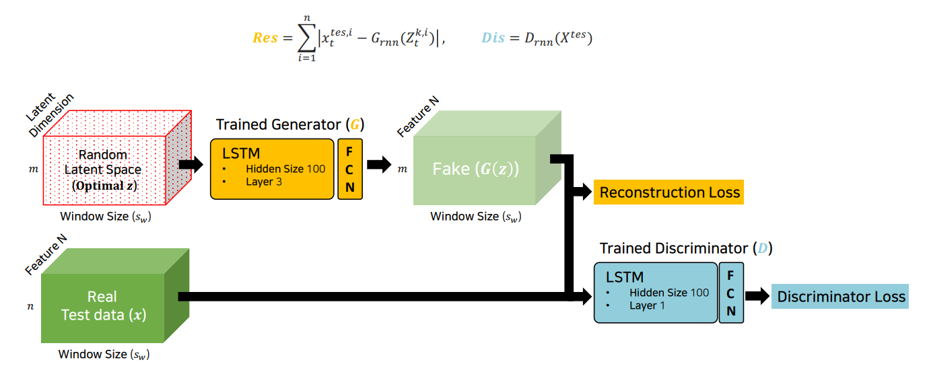
AnomalyDetector

Slide 70
Anomaly Detection 구조

Slide 71
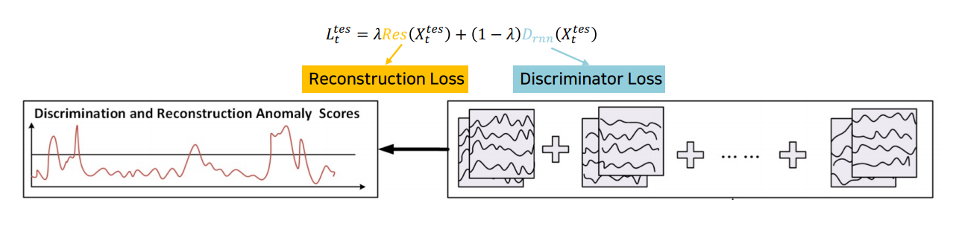
AnomalyScore

Slide 72
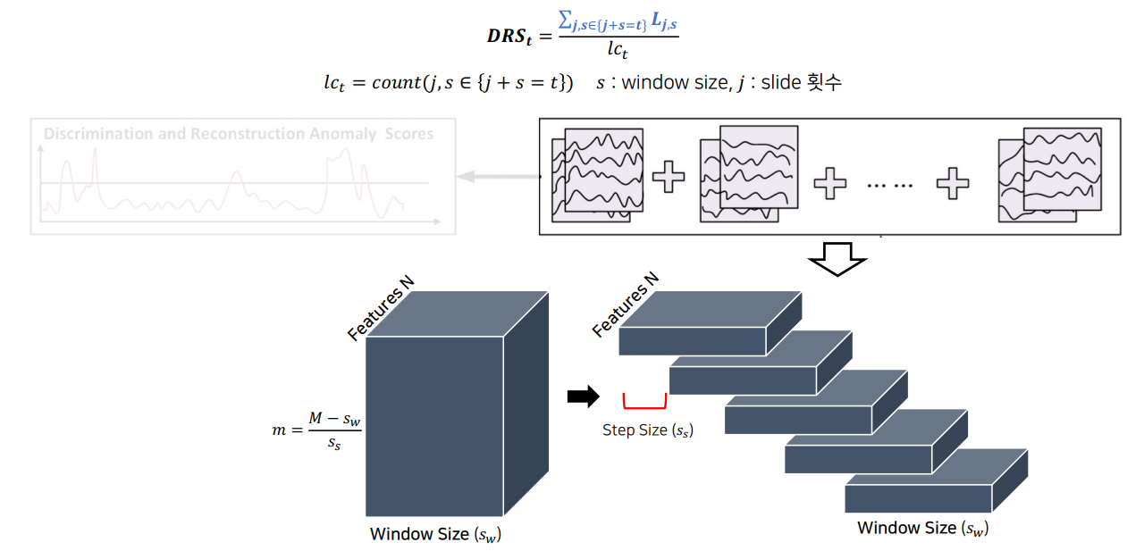
DR-Score

Slide 73
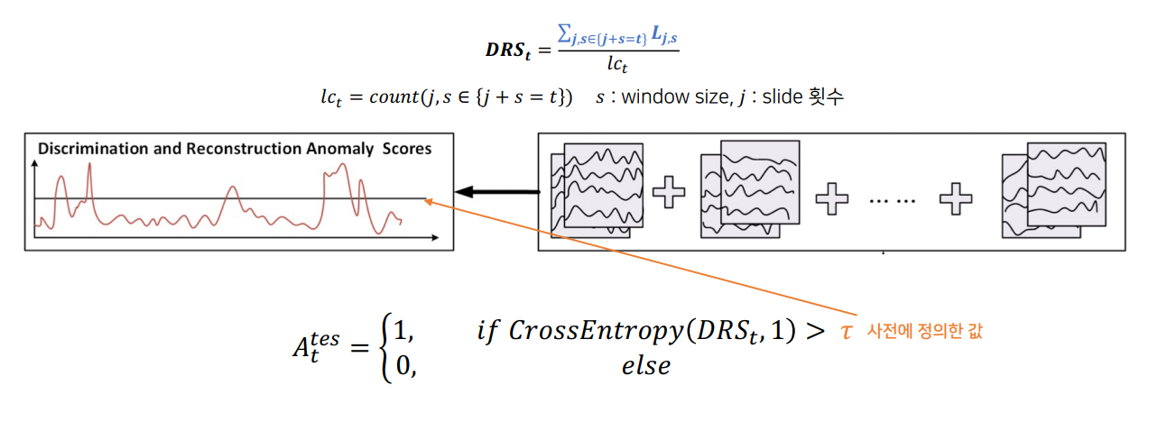
DR-Score

Slide 74
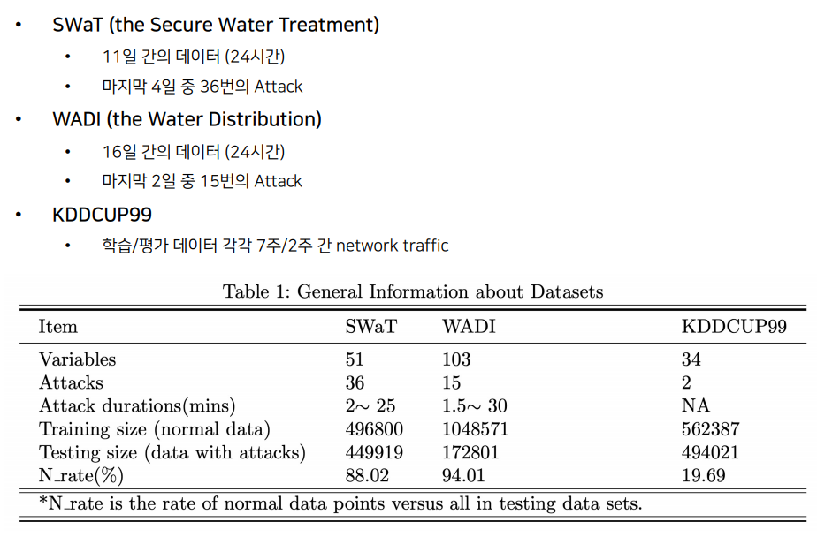
Dataset

Slide 75
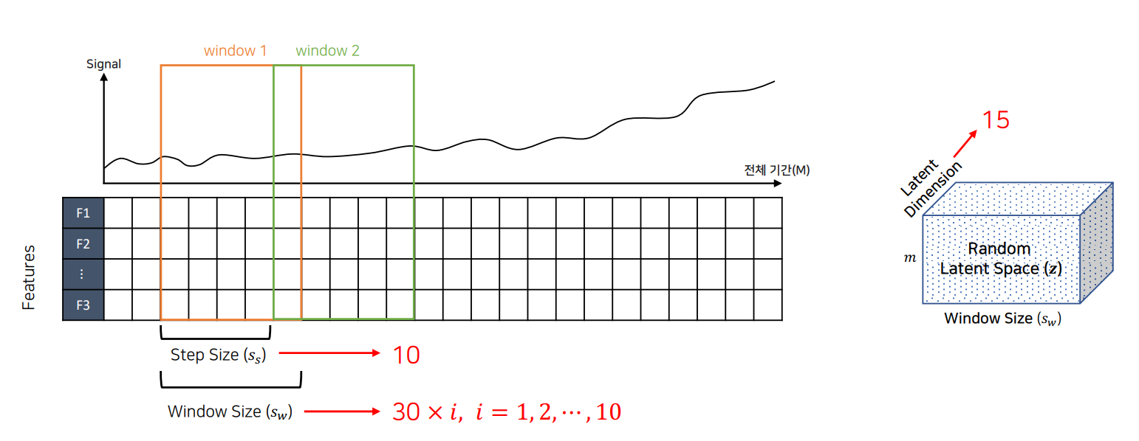
Dataset

Slide 76
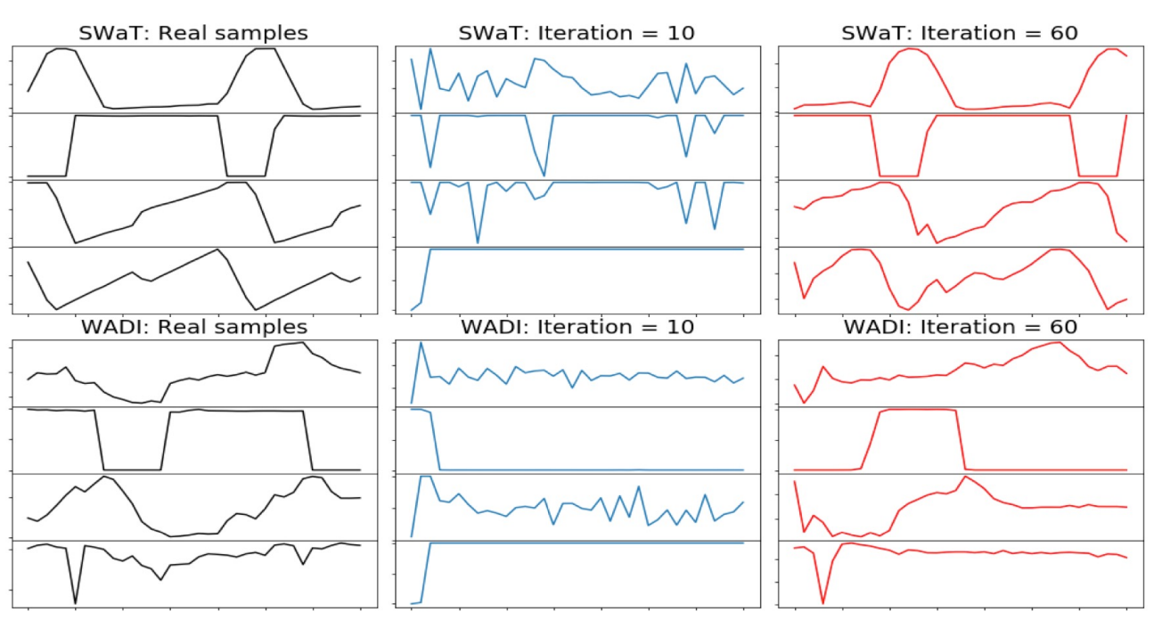
Results

Slide 77
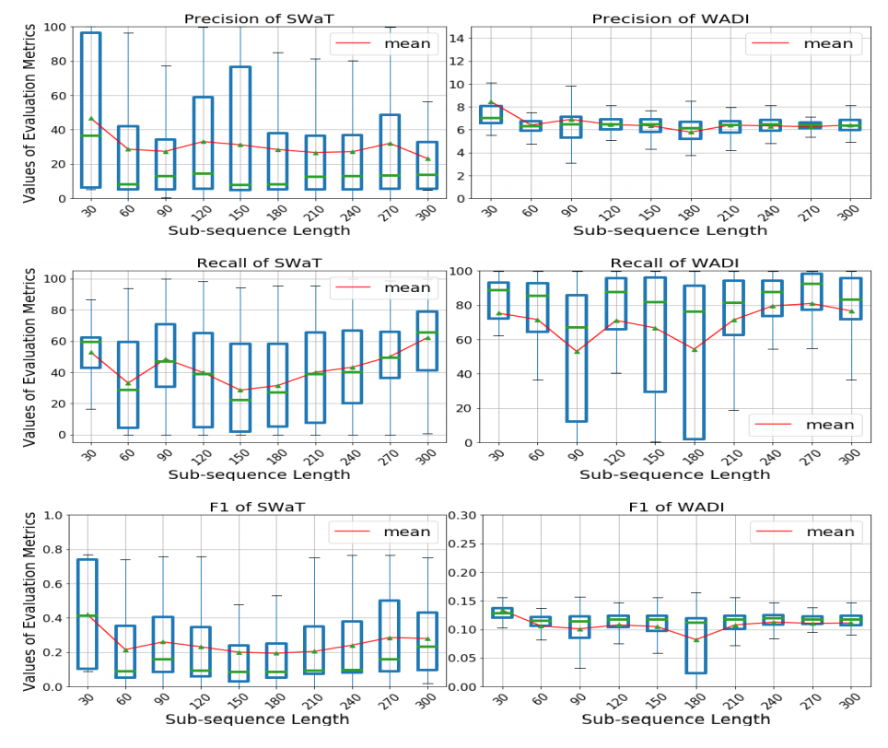
Results

Slide 78
감사합니다.

